Slide 1
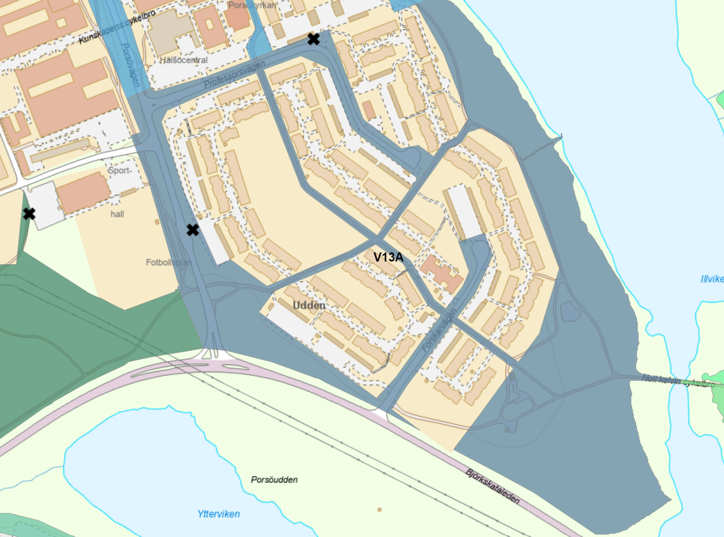
Vi samlas på Porsöhallens parkering, markerat med
på kartan, någondag den X/X kl XX
Vi delar in oss i grupper på plats. Vi städar gemensamt vårt område vilket är det område som är markerat med grått och med röd ram runt om. Säckar delas ut på plats. OBS! Viktigt att alla har varselväst på sig!
Fyllda säckar ska lämnas på speciell plats som är markerad på kartan med
Viktigt att alla säckar är förslutna.

